Slide 1

Inflación

Slide 2
Inflación
http://www.bcentral.cl/extension/video/video.htm
Definición
Aumento generalizado y sostenido en el nivel general de precios de una economía.
Características
Generalizado
Debe subir el precio de la mayoría de los bienes.
Sostenido
No basta con que se produzca un aumento de precios por un problema estacionario. El aumento debe ser paulatino y seguido en el período de tiempo analizado

Slide 3
Inflación
Definición
Si bien existen varios tipos de inflación, como la inflación de transables, no transables y otros, los más comunes son:
1.- Inflación de Demanda
Es el aumento de los precios originado por el crecimiento del gasto.
Ésta es producida por los mismos consumidores.
Recordemos que la demanda nos indica el precio que están dispuestos a pagar los consumidores. Por lo tanto si el precio sube y lo pagamos, los proveedores al tener pocos bienes suben el precio y así continúa este proceso dinámico.

Slide 4
Inflación
http://www.bcentral.cl/extension/video/video.htm
Definición
2.- Inflación de Costos
Es el aumento de los precios originado por el crecimiento de los precios de los factores de producción.
Por ejemplo, ¿qué sucede si aumenta el precio del barril de crudo?
Aumenta el precio del combustible
Aumenta el precio de producción y el precio del transporte
Aumenta el precio final del bien

Slide 5
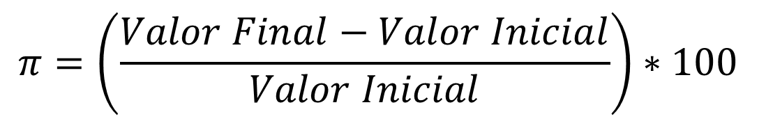
Formas de medir la Inflación
Existen dos formas
Variación del
1. Deflactor
2. IPC
Como se calcula:
$$π=\left(\frac{Valor Final−Valor Inicial}{Valor Inicial}\right)∗100$$
Siendo el valor final, el valor del deflactor o del IPC del periodo final
Siendo el valor inicial, el valor del deflactor o del IPC del periodo inicial

Slide 6
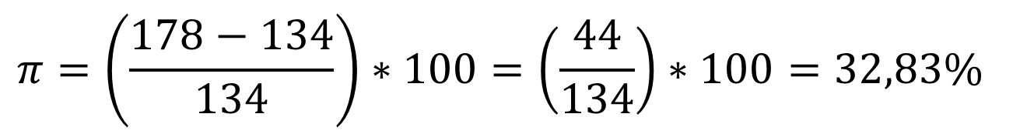
Formas de medir la Inflación
Ejemplo:
Suponga que el deflactor del 2010 es 134 y el deflactor de 2011 es 178
Cómo se calcula:
$$π=\left(\frac{178−134}{134}\right)∗100=\left(\frac{44}{134}\right)∗100=32,83\%$$
Siendo el valor final, el valor del deflactor o del IPC del periodo final
Siendo el valor inicial, el valor del deflactor o del IPC del periodo inicial

Slide 7
Formas de medir la Inflación
1.- Deflactor
Antes de adentrarnos en definiciones, es necesario contestar dos preguntas:
¿Que significa deflactar?
Proceso de conversión de variable nominales a variables reales
¿Por qué deflactar?
Con el deflactor logramos ver el verdadero valor de los bienes, por medio del valor real de las variaciones ocurridas por cambios en el nivel de precios.

Slide 8
Formas de medir la Inflación
1. Deflactor
Índice que permite convertir el PIB en términos Nominales en el PIB en términos Reales
¿Cómo se calcula?
PIB Nominal del año en estudio
Def=
PIB Real del año en estudio

Slide 9
Ejercicio
Dados los siguientes datos:
Calcule el deflactor del PIB para cada año
Use el deflactor del PIB para calcular la tasa de inflación de 2006 a 2007 y de 2007 a 2008.
Año | PIB Nominal | PIB Real
2006 | $46.200 | $46.200
2007 | $51.400 | $50.000
2008 | $58.300 | $52.000

Slide 10

Cálculo del deflactor del PIB
Ejercicio
Deflactor del PIB para el año 2006:
$$P=\frac{46200}{46200}=1×100=100$$
Deflactor del PIB para el año 2007:
$$P=\frac{51400}{50000}=1.028×100=102.8$$
Deflactor del PIB para el año 2008:
$$P=\frac{58300}{52000}=1.121×100=112.1$$

Slide 11
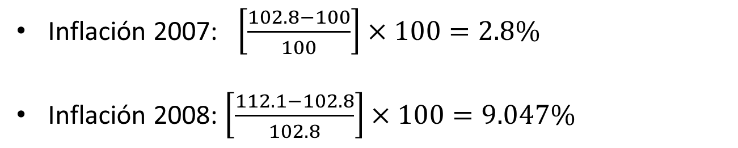
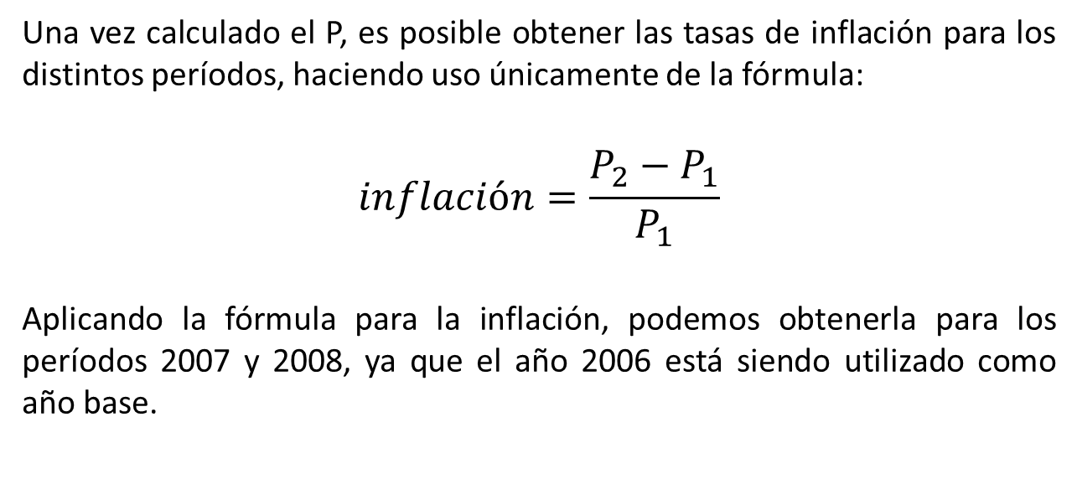
Ejercicio
Una vez calculado el P, es posible obtener las tasas de inflación para los distintos períodos, haciendo uso únicamente de la fórmula:
$$inflación=\frac{P_{2}−P_{1}}{P_{1}}$$
Aplicando la fórmula para la inflación, podemos obtenerla para los períodos 2007 y 2008, ya que el año 2006 está siendo utilizado como año base.
Inflación 2007: $\left[\frac{102.8−100}{100}\right]×100=2.8\%$
Inflación 2008: $\left[\frac{112.1−102.8}{102.8}\right]×100=9.047\%$

Slide 12

Formas de medir la Inflación
2.- IPC
El índice de precios al consumidor (IPC) es un índice que mide la evolución de los precios de los bienes y servicios que compra una familia promedio en un país determinado.
Cuando aumenta el IPC, la familia media necesita gastar más pesos para poder comprar los mismos bienes y servicios.

Slide 13

IPC: Índice de precios al consumidor
Se debe determinar qué bienes y qué servicios compra la familia media, y en qué cantidades.
El Instituto Nacional de Estadísticas (INE) identifica la composición de la cesta de bienes a través de la Encuesta de Presupuestos Familiares (EPF).

Slide 14
Definiciones generales del IPC
Antes de determinar el IPC es necesario tener en cuenta algunos aspectos importantes sobre el mismo:
1.- El IPC, mide la variación de precios de una canasta fija de bienes y servicios de un hogar urbano.
Corresponde a los bienes y servicios genéricos que cumplen una finalidad de consumo.
Nos referimos a una canasta media y por lo tanto no se refiere a ningún hogar en particular.
Notes:
14

Slide 15
Definiciones generales del IPC
¿Qué es precio?
Valor de mercado pagado por un comprador para adquirir un bien o servicio.
Este incluye todos los cargos incurridos para envío a destino.
Independiente del medio de pago la calidad o tipo del comprador.
Notes:
15

Slide 16


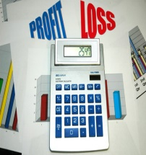

IPC (Índice de Laspeyres).
Existen 5 pasos fundamentales para llevar a cabo el cálculo del IPC:
Se fija la cesta
Se hallan los precios
Se calcula el coste de la cesta
Se elige un año base
Se calcula el índice

Slide 17
IPC: Índice de precios al consumidor
2. Índice de Precios al Consumidor (IPC)
Definición
Índice promedio ponderado del precio de un conjunto de bienes que constituyen una canasta.
Forma de cálculo
Costo de la canasta ponderada año en estudio
IPC =
Costo de la canasta ponderada año base
Costo Canasta Ponderada = Σ[% (Pi x Qi _{año base})]

Slide 18

Simplificación
Costo de la canasta ponderada año en estudio
IPC =
Costo de la canasta ponderada año base
Costo Canasta Ponderada = Σ[% (Pi x Qi _{año base})]
Como siempre se considera la canasta del año base, la formula se puede simplificar:
En el caso que no se posea la ponderación, se puede calcular asignando al total de bienes del año base el 100%, y determinando la ponderación de cada bien.

Slide 19
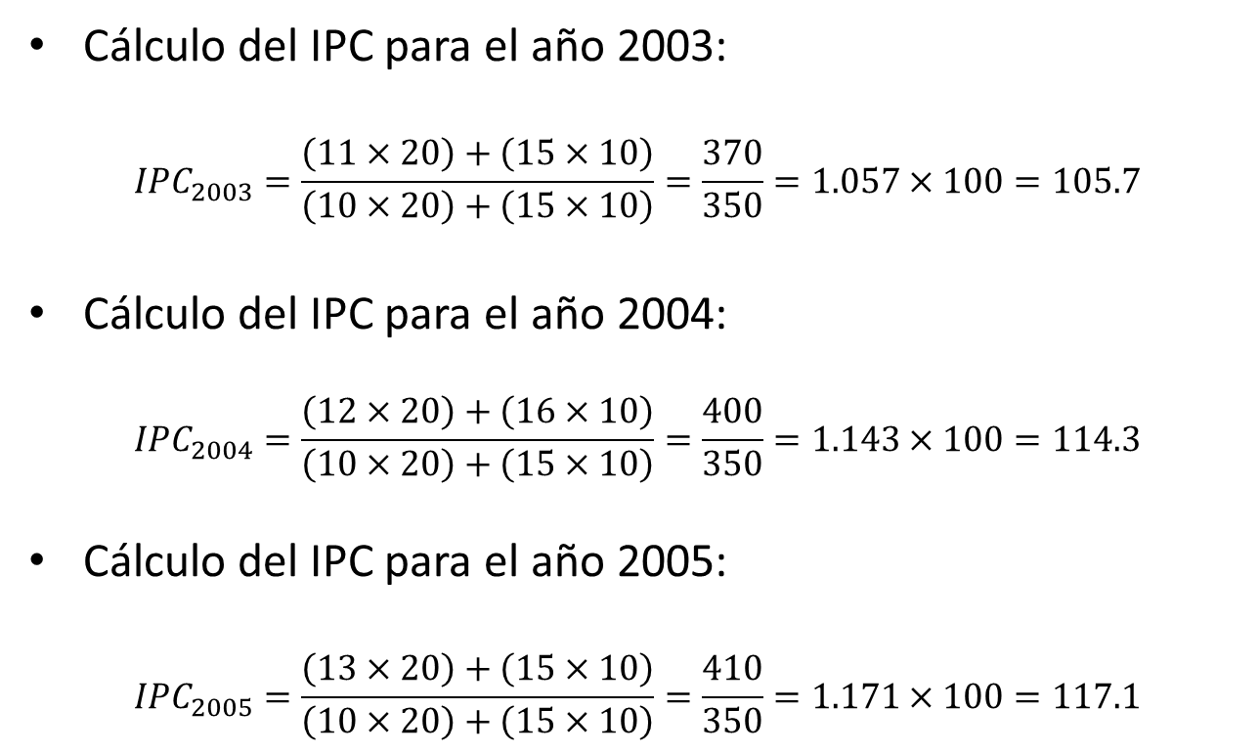
Cálculo del IPC.
Ejercicio
Cálculo del IPC para el año 2003:
$${IPC}_{2003}=\frac{\left(11×20\right)+\left(15×10\right)}{\left(10×20\right)+\left(15×10\right)}=\frac{370}{350}=1.057×100=105.7$$
Cálculo del IPC para el año 2004:
$${IPC}_{2004}=\frac{\left(12×20\right)+\left(16×10\right)}{\left(10×20\right)+\left(15×10\right)}=\frac{400}{350}=1.143×100=114.3$$
Cálculo del IPC para el año 2005:
$${IPC}_{2005}=\frac{\left(13×20\right)+\left(15×10\right)}{\left(10×20\right)+\left(15×10\right)}=\frac{410}{350}=1.171×100=117.1$$

Slide 20
Existen tres problemas fundamentales que deben ser considerados al momento del cálculo del IPC. Estos son:
Cambios de calidad no medidos.
Los incrementos de la calidad aumentan el valor monetario, pero normalmente sólo se miden en parte, ya que realizar esto es muy complejo. Por ejemplo: cuando varía la calidad de un bien de la cesta, se ajusta el precio de dicho bien para tener en cuenta el cambio de calidad.
Es decir, se intenta calcular el precio de una cesta de bienes de calidad constante.

Slide 21
Sesgo de sustitución.
El IPC utiliza ponderaciones fijas, por lo que no refleja la capacidad de los consumidores para sustituir los bienes cuyos precios relativos han subido.
Ya que cuando los precios varían de un año a otro, no varían de forma proporcional: unos suben más que otros. En consecuencia, los consumidores responden comprando una cantidad menor de aquellos cuyos precios ha subido mucho y viceversa. Es decir, optan por bienes relativamente menos caros. Sin embargo, el IPC supone una canasta de bienes fija y no considera la posibilidad de sustituir, por lo tanto, sobre estima el aumento del costo de la vida.

Slide 22
Introducción de nuevos bienes.
La introducción de nuevos bienes mejora el bienestar de los consumidores y, en efecto, aumenta el valor monetario real, porque los consumidores necesitan menos unidades monetarias para mantener un nivel de vida.
Sin embargo, como este índice se basa en una cesta fija de bienes y servicios, no refleja el cambio del poder adquisitivo del dinero, por lo que, no se ve afectado el IPC en este caso.

Slide 23
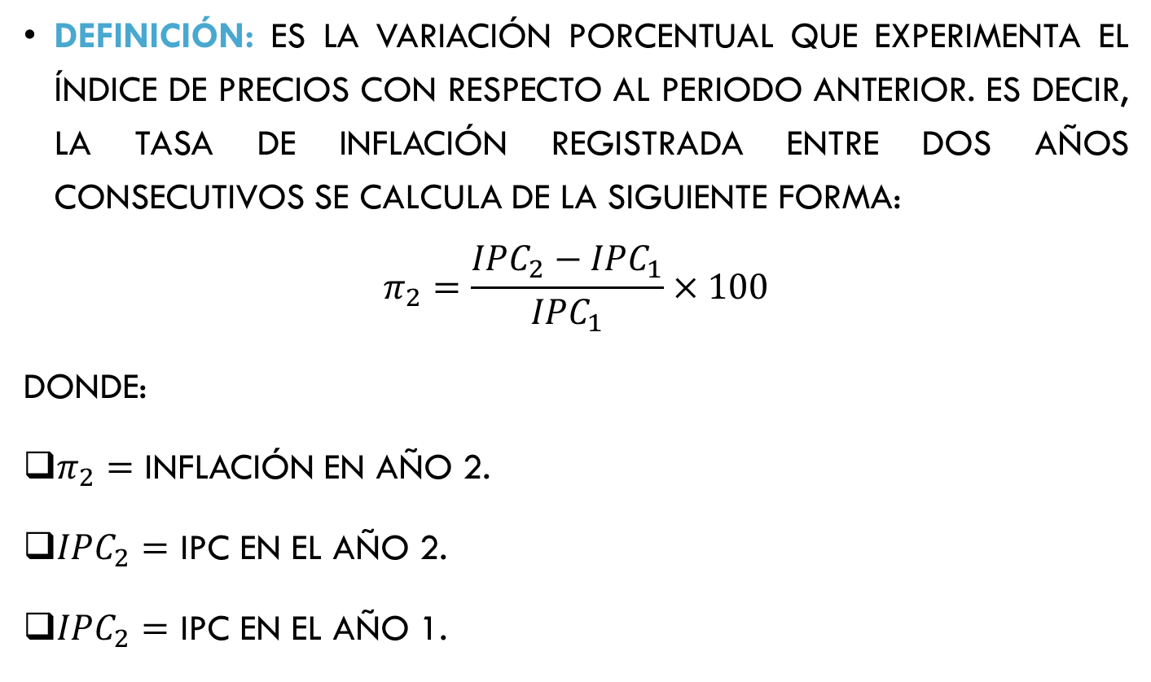
Tasa de inflación.
Ejercicio
Definición: es la variación porcentual que experimenta el índice de precios con respecto al periodo anterior. Es decir, la tasa de inflación registrada entre dos años consecutivos se calcula de la siguiente forma:
$$π_{2}=\frac{{IPC}_{2}−{IPC}_{1}}{{IPC}_{1}}×100$$
Donde:
$π_{2}=$ inflación en año 2.
${IPC}_{2}=$ IPC en el año 2.
${IPC}_{2}=$ IPC en el año 1.
Facultad de Ingeniería y Negocios (FINE)

Slide 24
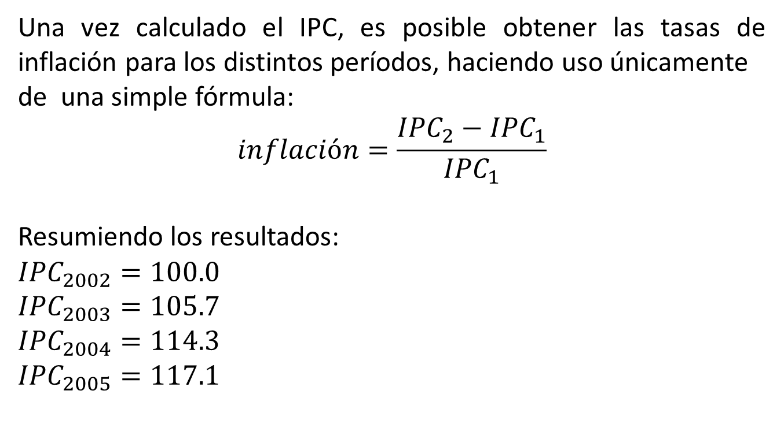
Ejercicio
Una vez calculado el IPC, es posible obtener las tasas de inflación para los distintos períodos, haciendo uso únicamente
de una simple fórmula:
$$inflación=\frac{{IPC}_{2}−{IPC}_{1}}{{IPC}_{1}}$$
Resumiendo los resultados:
$${IPC}_{2002}=100.0$$
$${IPC}_{2003}=105.7$$
$${IPC}_{2004}=114.3$$
$${IPC}_{2005}=117.1$$
Facultad de Ingeniería y Negocios (FINE)

Slide 25
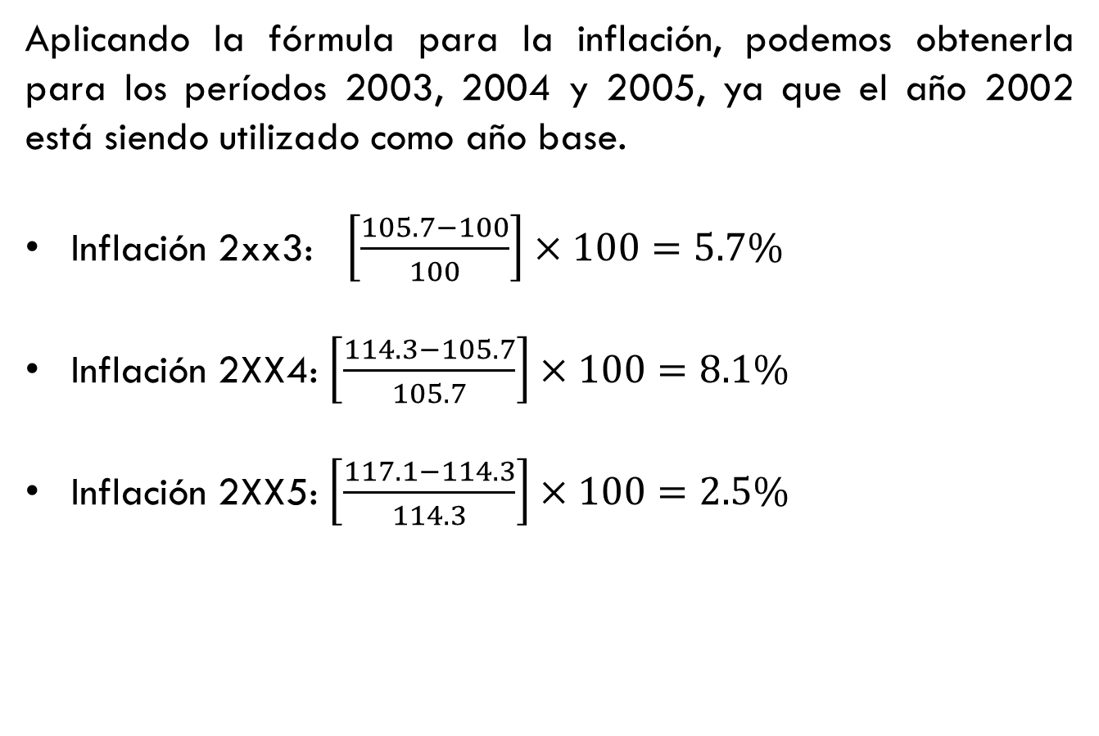
Ejercicio
Aplicando la fórmula para la inflación, podemos obtenerla para los períodos 2003, 2004 y 2005, ya que el año 2002 está siendo utilizado como año base.
Inflación 2xx3: $\left[\frac{105.7−100}{100}\right]×100=5.7\%$
Inflación 2XX4: $\left[\frac{114.3−105.7}{105.7}\right]×100=8.1\%$
Inflación 2XX5: $\left[\frac{117.1−114.3}{114.3}\right]×100=2.5\%$
Facultad de Ingeniería y Negocios (FINE)

